Slide 1

مقدمة الى نظام المعلومات الجغرافي GIS

Slide 2
أهداف المحاضرة
فهم تعريف نظام المعلومات الجغرافي (GIS)
فهم مكونات GIS
فهم ما يمكن أن يقوم به GIS
بعض مجالات تطبيق GIS
Notes:
Provide an introduction to GIS, its process, components & advantages.
Understand what GIS can do
Show potential application GIS in different fields

Slide 3
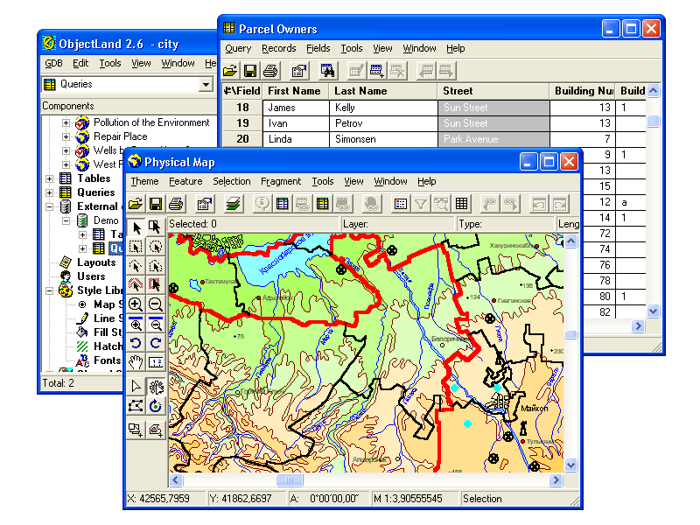
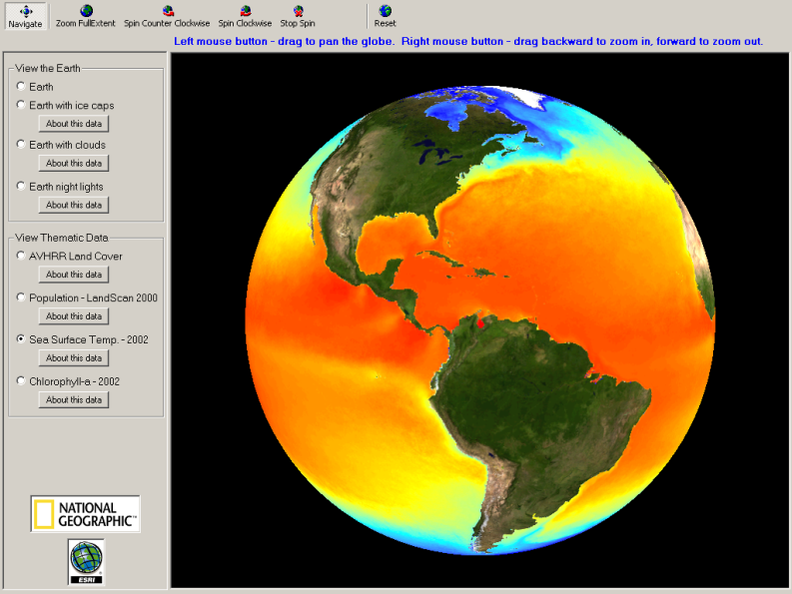
ما هو GIS ؟
نظام المعلومات الجغرافي (GIS)هو مجموعة من الانظمة والبرامج المعدة لجمع وتخزين ومعالجة واستعلام وتحليل وادارة وتقديم البيانات ، تستخدم لرسم الخرائط وتحليل البيانات الجغرافية.
Notes:
تعريف بسيط لنظام المعلومات الجغرافية هو .....................................
فهو يربط البيانات المكانية والبيانات غير المكانية بالمواقع الجغرافية.

Slide 4
يربط المعالم الجغرافية (مكانية ) في العالم الحقيقي على الارض مع الاحداث (بيانات - سمات او خصاص – مرتبطة بالمعالم الجغرافية )
Gis يمثل نماذج الاشياء على الارض وتكون بشكل طبقات من الصور والارتفاعات والنقل والعناوين والحدود والمساحات المائية وغيرها .

Slide 5

ما هو نظام المعلومات الجغرافي(GIS) ؟
Geographic
+
Information
+
System
جغرافي
+
معلومات
+
نظام

Slide 6
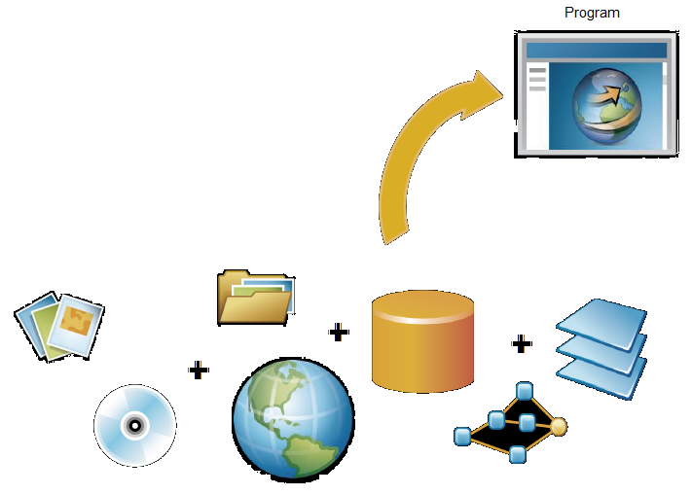
ما هو نظام المعلومات الجغرافي(GIS) ؟
- وهي تقنية رسم الخرائط التي تتيح للمستخدم انشاء وتصور واستكشاف واستعلام والتفاعل مع مجموعة متنوعة من الخرائط ومصادر البيانات وتحليلها

Slide 7
ما هو GIS ؟
نظام المعلومات
وسيلة لخزن واسترجاع وفرز ومقارنة البيانات المكانية لدعم بعض العمليات التحليلية.
+
الموقع الجغرافي

Slide 8
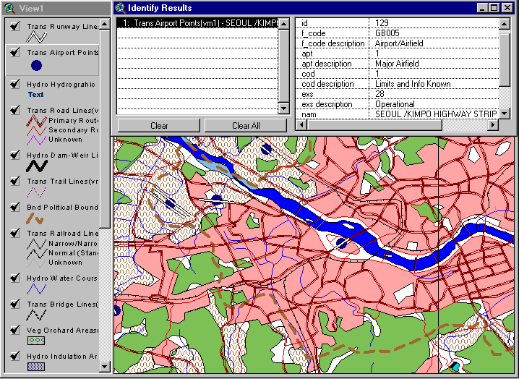
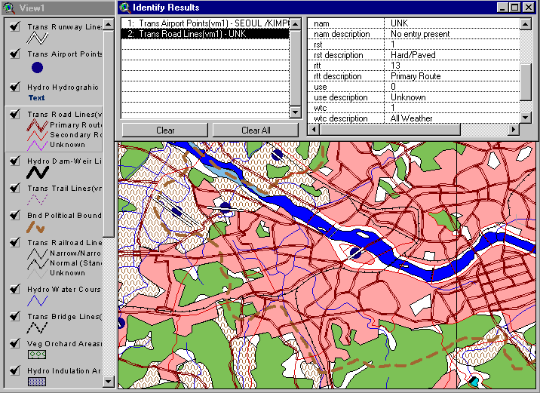
ما هو GIS ؟
يربط GIS المعالم الجغرافية بجداول بيانات

Slide 9
مفاهيم نظام المعلومات الجغرافي
(GIS)


Slide 10
تاريخ نظام المعلومات الجغرافي
(GIS)


Slide 11
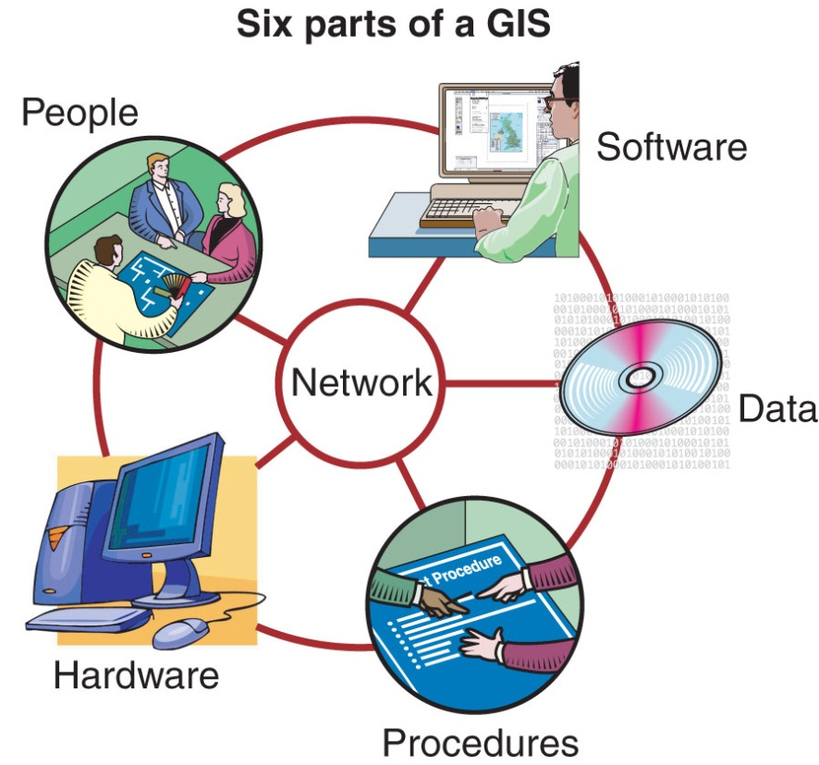
مكونات GIS
لـ GIS خمسة عناصر :
الناس
البيانات
البرمجيات Arcgis/Arcmap/Arccatalog
الادوات / الاجهزة
الاجراءات /كيفية استرجاع البيانات وتحزينها وادارتها وتحليلها
الناس
البرمجيات
الشبكة
البيانات
الادوات
الاجراءات

Slide 12
مكونات نظام المعلومات الجغرافي
(GIS)


Slide 13
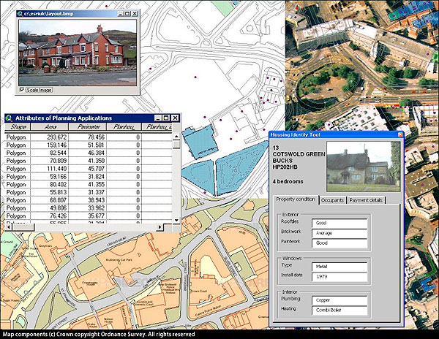

ما يمكن أن يقوم به GIS؟
GIS يسمح لنا ب:
      رؤية
      فهم
      استفهام
      تفسير
      تصور (التمثيل المرئي)
      للبيانات العديد من الطرق التي تكشف عن العلاقات والأنماط والاتجاهات على شكل خرائط ، تقارير ، رسوم بيانية، الخ.

Slide 14
عملية الاستعلام الجغرافي


Slide 15
GIS
يقدم
يحلل
يجمع
بيانات مكانية (في قاعدة بيانات (GIS
وظائف التحليل المكاني
(تراكب ، العزل/الحرم المكاني ، الاستنباط ، الخ)
طبقات البيانات
تقارير
رسومات بيانية
خرائط
Notes:
GIS can be used for collecting, analyzing & presenting spatial data.
Planning data can be collected & stored in the GIS database. spatial analysis functions can be performed on the data to create suitable data layers
That can be overlaid to combine several map layers into one.
These spatial data layers can then be presented in the forms of maps, reports & charts.

Slide 16
الخرائط التي تعمل ب GIS


Slide 17
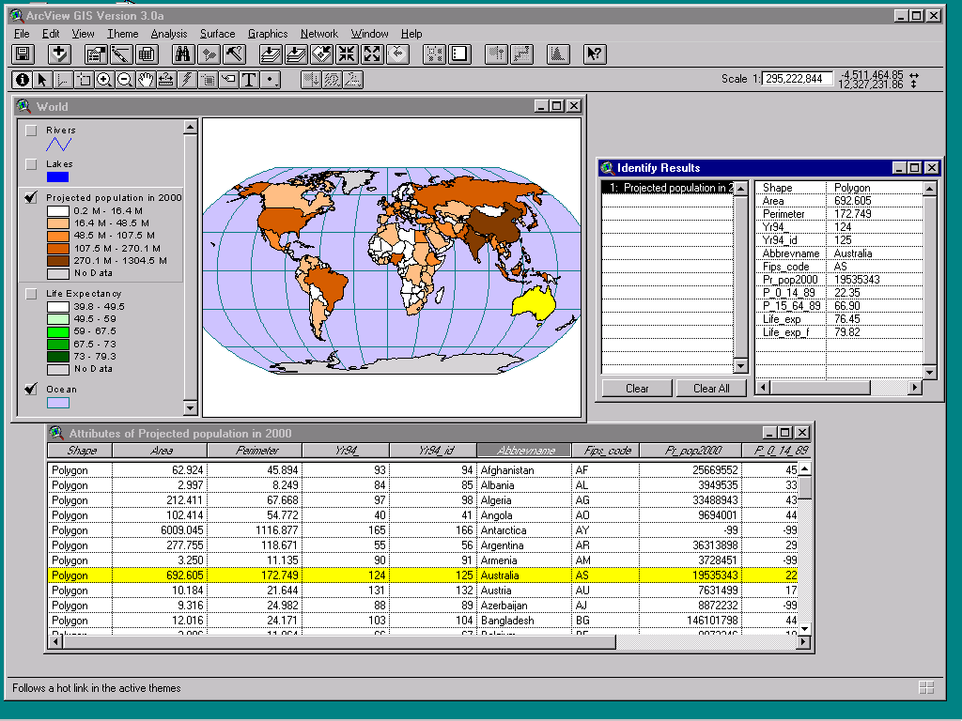
ما يمكن أن يقوم به GIS؟
      يربط قواعد البيانات والخرائط .

Slide 18
نظام المعلومات الجغرافي (GIS)
يدير المعلومات


Slide 19
الاختلافات
بين الخرائط الورقية والخرائط الرقمية
(التي تعمل ب (GIS


Slide 20
ماذا يمكن ان نفعله
بنظام المعلومات الجغرافي
(GIS)


Slide 21
التمثيل المرئي
(GIS)


Slide 22
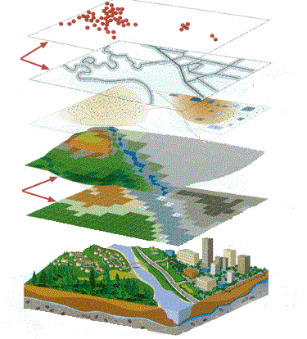
مزايا GIS
      العملية المكانية
      العزل
      تراكب الخرائط
      أشكال ثلاثية الابعاد (3D)
زبائن
+
شوارع
+
قطع أراضي
+
الارتفاعات
+
استخدامات الأراضي
=
العالم الحقيقي

Slide 23
وظائف ثلاثية الأبعاد (3D)
ل GIS


Slide 24
مجالات تطبيق GIS
التعليم
الموارد الطبيعية
البيئة
الزراعة
الحكومة
الصحة
السلامة العامة
السياحة
النقل
التخطيط (التخطيط الحضري/الاقليمي، التخطيط المكاني، التخطيط المجتمعي،

Slide 25
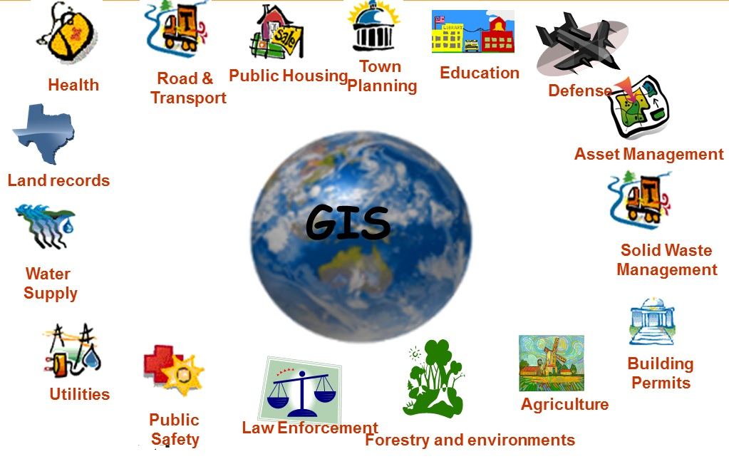
الصحة
سجلات الأراضي
تجهيز الماء
المرافق العامة
الدفاع
ادارة الاصول
ادارة النفايات الصلبة
تراخيص البناء
التعليم تخطيط المدن الاسكان العام الطرق والنقل
الزراعة الغابات والبيئة انفاذ القانون السلامة العامة

Slide 26
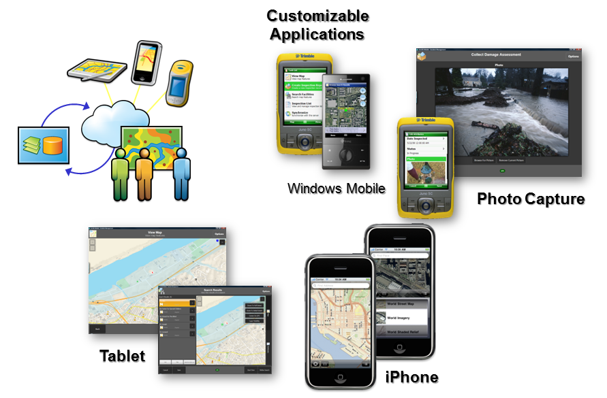

Slide 27
GIS للوصول الى الخدمات العامة
يوفر GIS سبل الوصول إلى البيانات الحكومية - الخدمات العامة
Desktop
GIS
الوصول إلى
الشبكة
منازل
مدارس
مختبرات
شركات
منظمات غير الحكومية
مكتبات عامة
بيانات GIS
GIS
Data

Slide 28
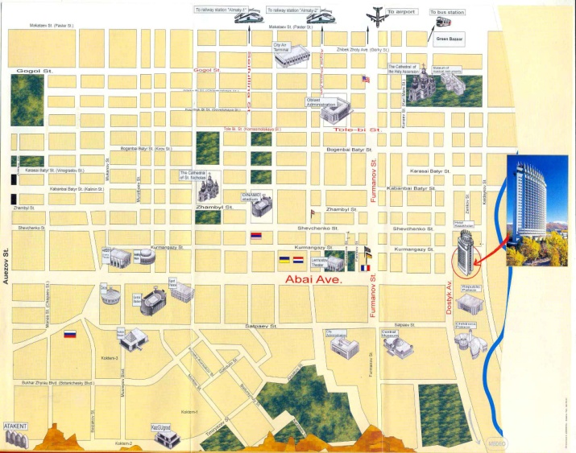
GIS في السياحة

Slide 29
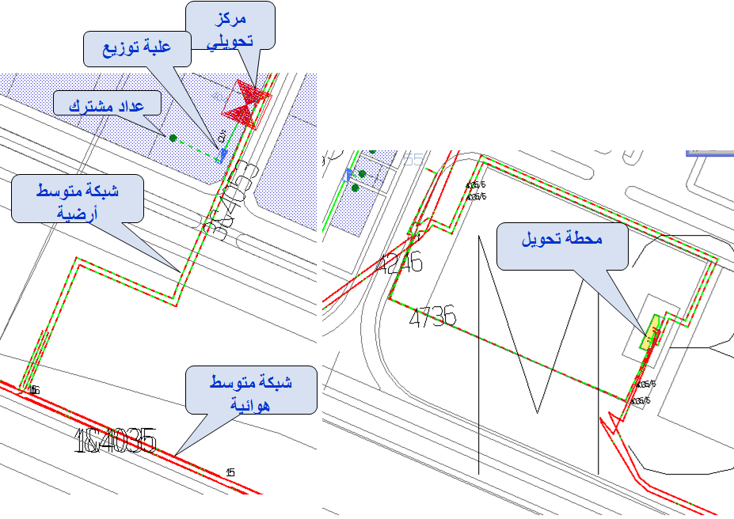
GIS في ادارة المرافق العامة
إدارة شبكات الكهرباء

Slide 30
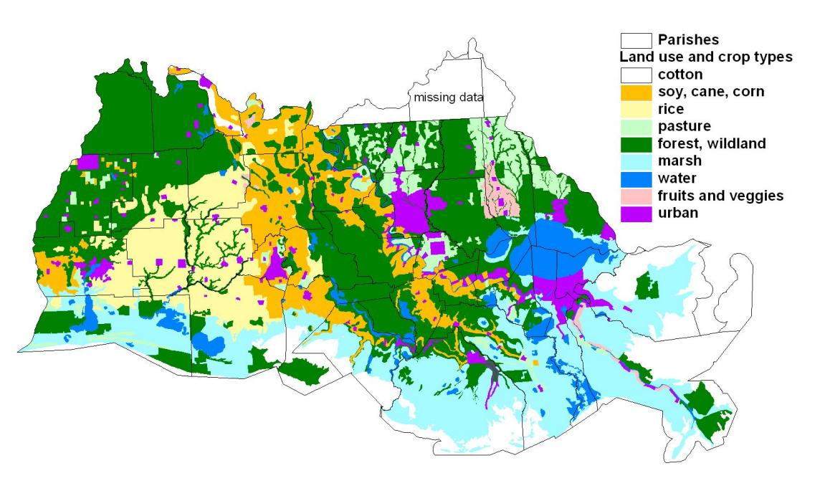
GIS في الزراعة
ادارة المزارع
متابعة انتشار الآفات
مراقبة المحاصيل
التنبؤ بالمحاصيل
تحليل التربة

Slide 31
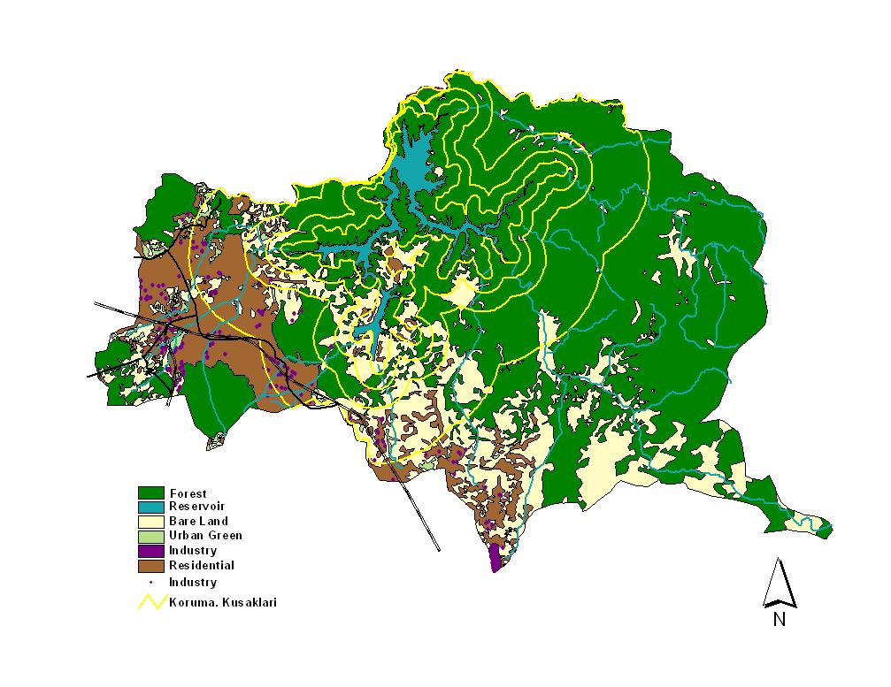
GIS لرسم الخرائط
رسم خرائط استخدامات الأراضي

Slide 32
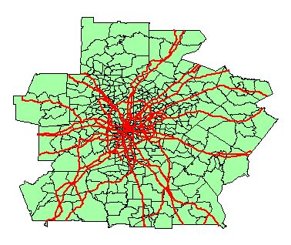
GIS لتخطيط البنية التحتية
رسم خرائط الطرق

Slide 33
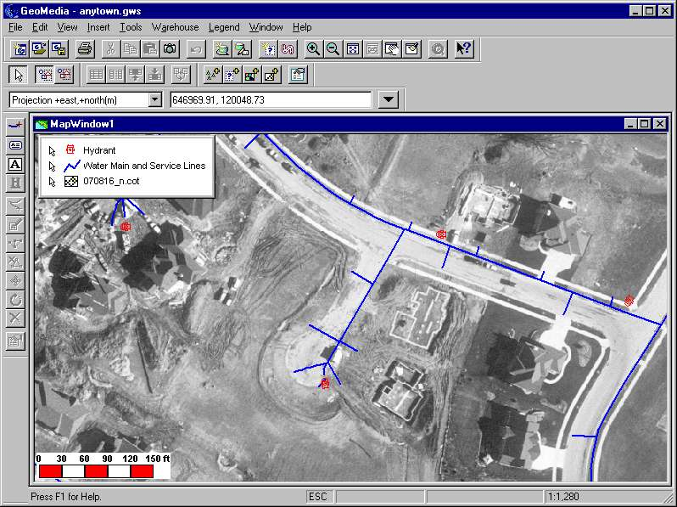
GIS لتخطيط البنية التحتية
التخطيط لشبكات الماء

Slide 34
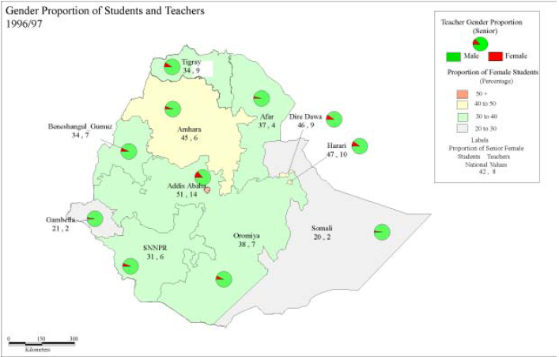
GIS في التعليم
رسم خرائط عن
احصائيات التسجيل في المدارس

Slide 35
المدن الافتراضية
(Virtual Cities)


Slide 36
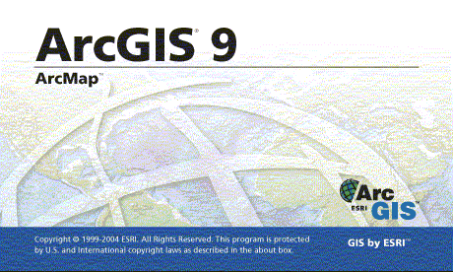

نظام ArcGIS
ArcGIS: مجموعة من برامج معالجة البيانات الجغرافية المكانية
  ArcGIS 9 ArcGIS 10
  صممت من قبل قبل معهد بحوث النظم البيئية (ESRI)

Slide 37
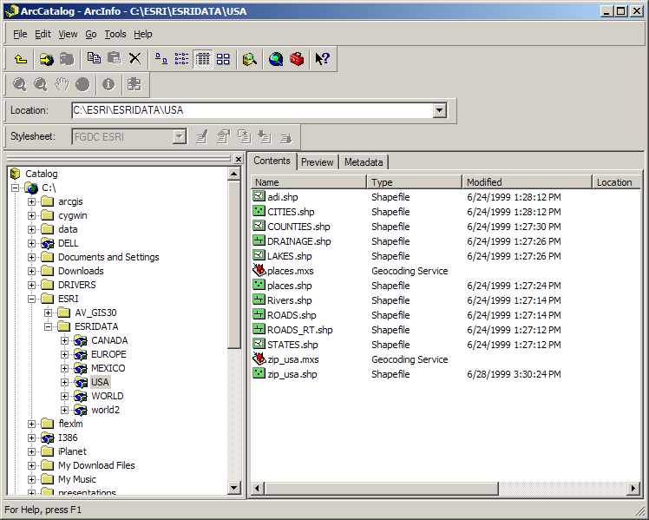
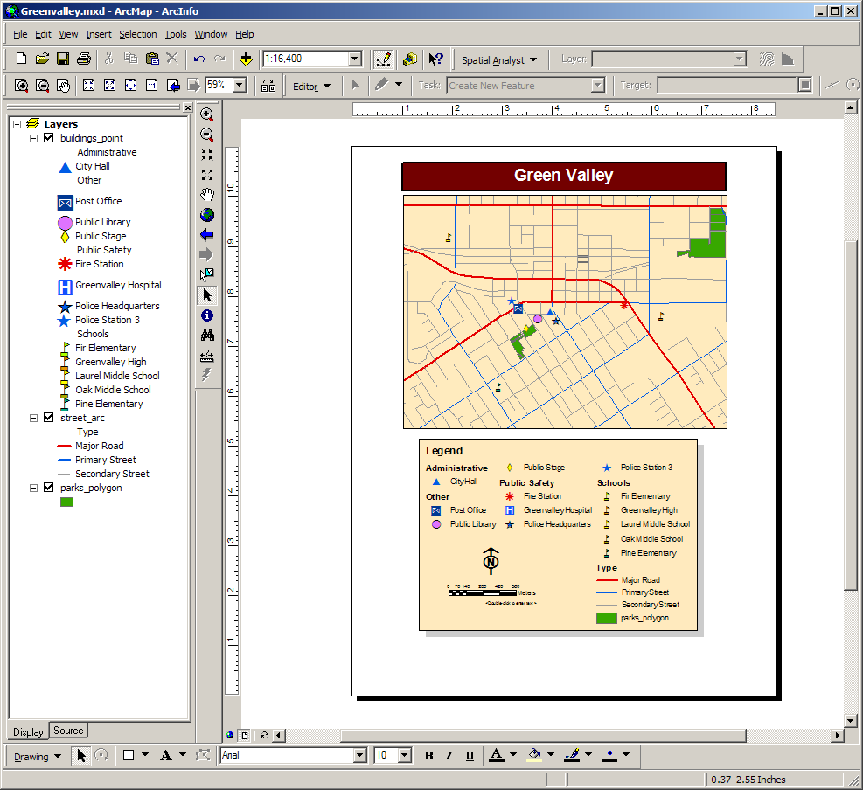
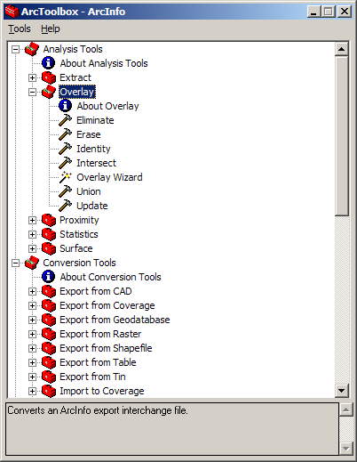
نظام ArcGIS
ArcCatalog
يدير تصميم قواعد البيانات وحاويات البيانات المكانية، يسجل ويعرض البيانات الوصفية.
ArcMap
ArcToolbox
يؤدي تحويل البيانات والمعالجة الجغرافية
يؤدي وظائف رسم الخرائط والتحرير والتحليل على الخريطة.

Slide 38
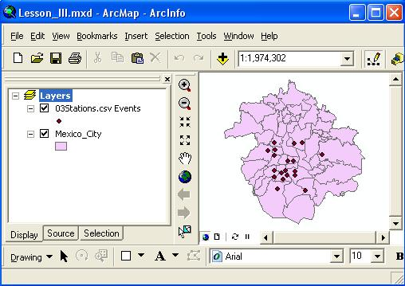
نظام ArcGIS
ArcMap
  يكون البيانات
  يعالج البيانات
  يصور البيانات
  يرسم الخرائط
  يجري التحليل المكاني

Slide 39
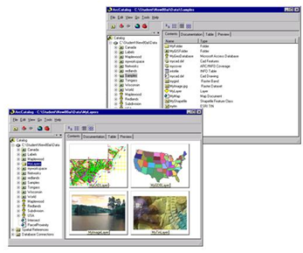
نظام ArcGIS
ArcCatalog
  نافذة الى قاعدة البيانات
  يصدر البيانات
  يدير البيانات

Slide 40
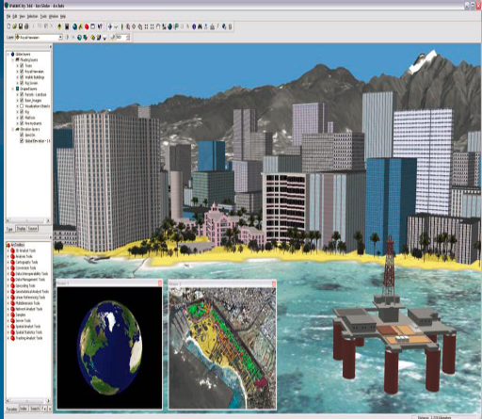
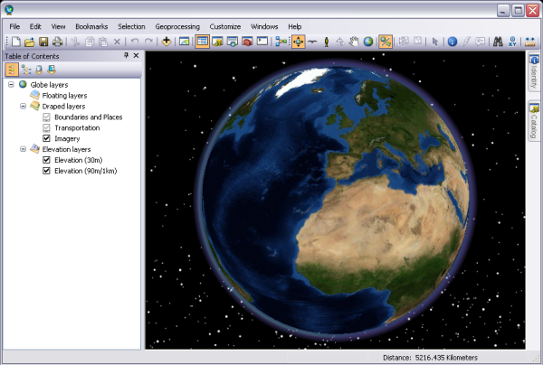
نظام ArcGIS
ArcGlobe
  عرض مشاهد ثلاثية الأبعاد
  بشكل أوسع

Slide 41
الادوات
Digitizer جهاز التحويل الرقمي
Scanner ماسح ضوئي

Slide 42
رسم الخرائط على الانترنت
(Online Mapping)


Slide 43
Thank you for listening
Sabhan ahmed

